Slide 1
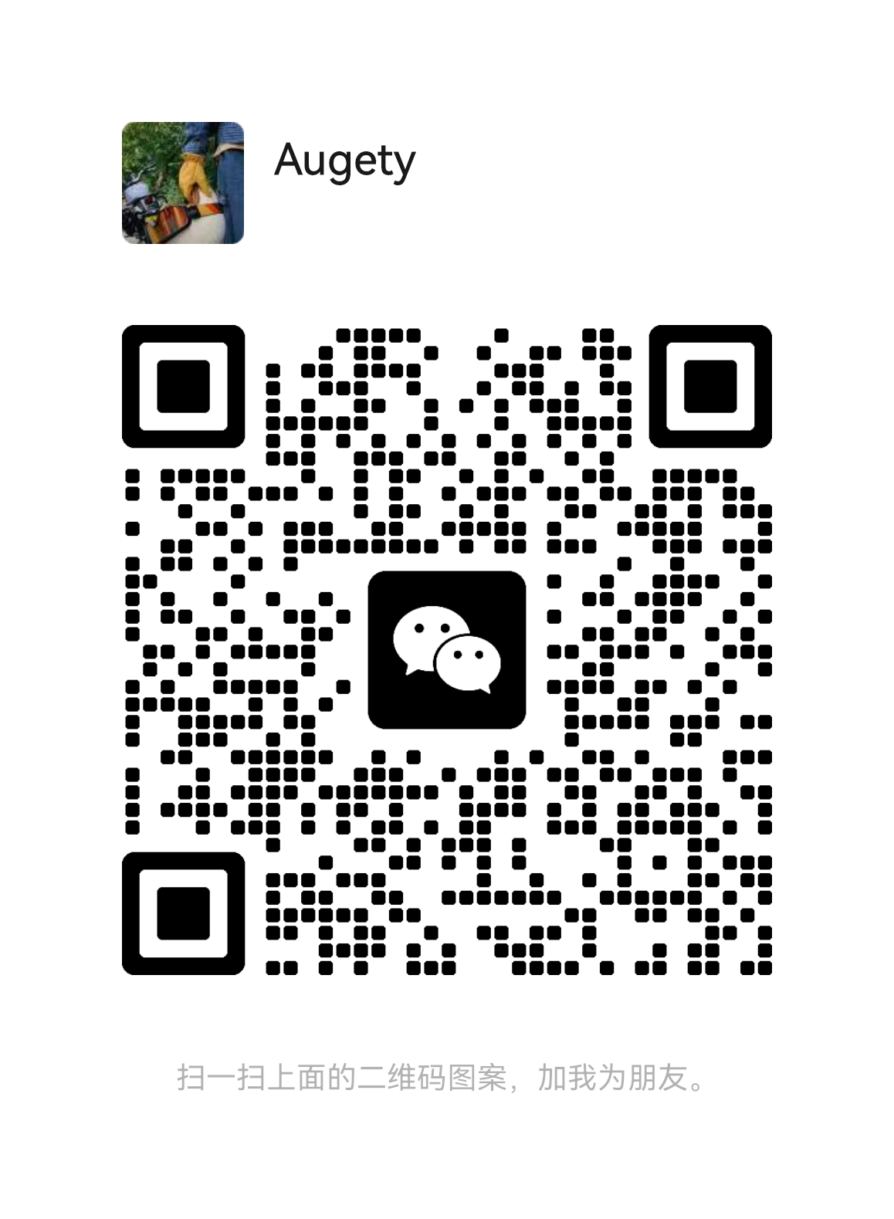
2026 暑期招生
成人高考开始报名啦
国家承认学历 · 学信网可查 · 低门槛提升
暑期名额有限！部分院校专业即将满额，尽早报名优先锁定入学资格
01
国家承认学历
学信网终身可查 求职晋升考公均适用
02
院校多专业全
管理/教育/工程/ 法学/财会全覆盖
03
考试简单易过
难度适中 适合在职人员提升
04
全程指导服务
从报名到毕业 专业老师一对一跟进
🏫 合作院校（部分）：山东管理学院 · 潍坊学院 · 山东工商学院 · 山东建筑大学 · 山东政法学院
高升专
高中/中专 → 大专学历
专升本
大专 → 本科学历
高升本
高中/中专 → 本科学历
📞 报名咨询热线
19969906634 / 15105305681
📱 微信同号，欢迎添加咨询
扫一扫添加招生老师
chengkaobaoming.fun
以上信息基于院校招生简章整理，具体报考层次、专业及学费以最新招生老师答复为准

